Slide 1
0.2 课程内容与学时安排(康第6版) 56学时
0 课程介绍
模电要学什么？
计算机学院48h
调整:45学时+3h机动
信息1:重点章
0 课程简介 (0h→1h)
说明1：机动3学时是预防节假日放假。
1 绪论 (2h→2h)
说明2：为配合课程“数字逻辑”，大家辛苦一下，提前看4.1节MOS管和4.2节。

2 运算放大器 (3h→3h)
3 二极管及其基本电路 (5h→4h)

4 MOS及其放大电路 (10h→8h)
6 频率响应 (4h→4h)
7 模拟集成电路 (7h)
→6h，删7.1节
5 BJT及其放大电路 (5h→4h)

2 运算放大器 (+2h, 综合,习题课)

8 反馈放大电路 (7h→7h)

10 信号处理与信号产生电路 (6h)
→4h，删10.1~10.3节
9 功率放大电路 (3h)
信息2
核心内容
(关键词)
删
1个电路
放大电路
11 直流稳压电源 (4h)
删
集成运放
2个器件
BJT
三极管
FET
Notes:
2020/2/16: 此页为48学时各章课件首页。右边留白——各章的关键

Slide 2
10 信号处理与信号产生电路
基本要求 (6学时)
→4h
掌握产生正弦波振荡的相位平衡条件、幅值平衡条件
掌握RC串并联桥式正弦波振荡电路的工作原理、起振条件、稳幅原理，以及振荡频率的计算
10.5 正弦波振荡电路的振荡条件
10.6 RC正弦波振荡电路
(1h)
10.7 LC正弦波振荡电路
(3h)
10.8 非正弦信号产生电路
10.8.1 电压比较器
掌握单门限和迟滞电压比较器工作原理，会画电压传输特性
单门限电压比较器
迟滞比较器
集成电压比较器
10.8.2 方波产生电路
正确理解方波产生电路和锯齿波产生电路的工作原理 (掌握)
10.8.3 锯齿波产生电路
10.1 滤波电路的基本概念与分类
掌握低通、高通、带通和带阻有源滤波电路的幅频响应特点
了解一阶、二阶滤波电路的频率特性(频率响应分析)
10.2 一阶有源滤波电路
10.3 高阶有源滤波电路
*10.4 开关电容滤波器

Slide 3

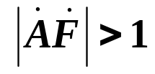
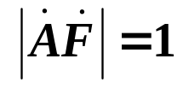

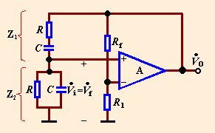
10.5 正弦波振荡电路的振荡条件
1 振荡条件
正弦振荡器:能自动输出一定频率的正弦波。
(电路特征1: 没有输入信号)
2 起振 与 稳幅
本质相同
8.6 负反馈放大电路的稳定性
自激原因：② |AF| ≥ 1；③噪声；
①中频区负反馈→ 高频区正 反馈；
3 振荡电路的基本组成部分
A, F(正反馈), 选频网络, 稳幅环节
负反馈自激振荡条件：
10.6 RC正弦波振荡电路
只有1个常用电路
1. 电路组成(文氏电桥)
电路特征2
2. RC串并联选频网络的选频特性
3. 振荡电路工作原理
同相比例＋正反馈
4. 稳幅措施
既有正反馈
又有负反馈
但没有输入
5. RC移相式正弦波振荡电路
10.7 LC正弦波振荡电路

Slide 4
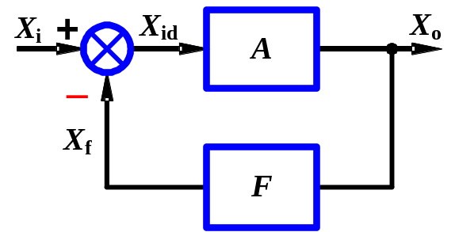
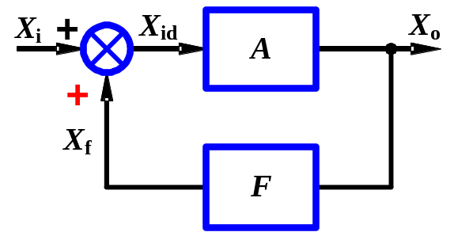
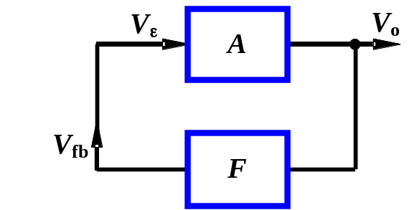
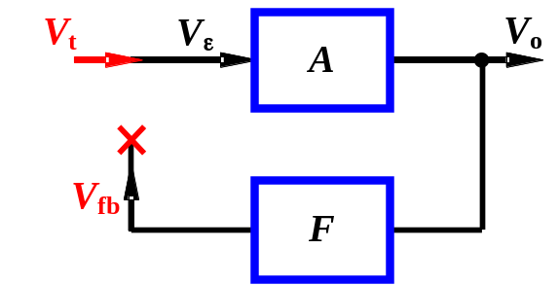
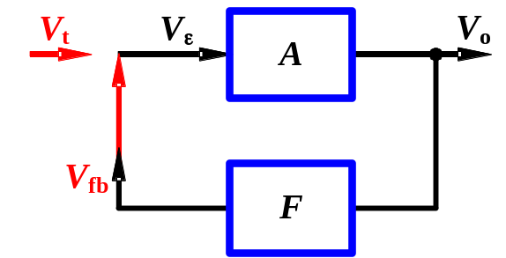



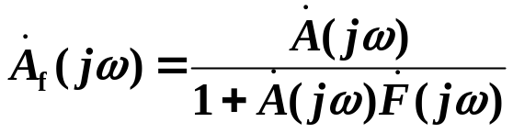
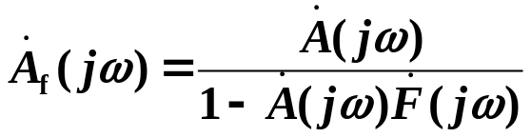





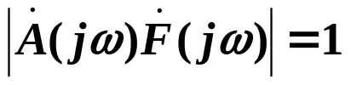



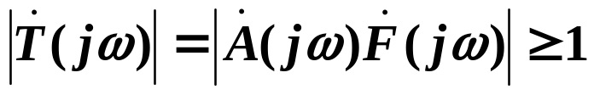
1. 振荡条件
10.5 正弦波振荡电路的振荡条件
负反馈放大器
正反馈结构
振荡器结构
比较环节：
特点：闭合环路 (无V_{i} )
闭环频率响应：
怎么分析？
求环路增益
若V_{fb}=V_{t}，则...振荡可维持
振
荡
条
件
几个问题？
• 3个振荡条件本质上相同！
环路增益=1（包含比较环节）
• 如何保证输出信号频率？
→ 应有选频网络(带通)： RC、LC
• 如何自行建立振荡（起振）？

Slide 5

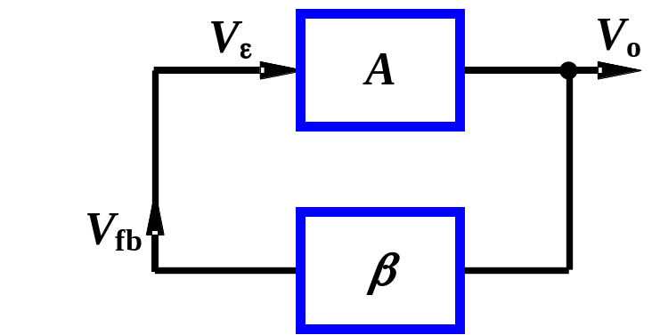
2. 起振和稳幅
10.5 正弦波振荡电路的振荡条件
1. 振荡条件
振幅平衡条件
相位平衡条件
• 如何自行建立振荡（起振）？
3. 振荡电路基本组成部分
• 如何保证输出信号频率？
• 放大电路 (可能有负反馈)
• 反馈网络 (构成正反馈的)
• 选频网络 (无源、带通滤波)
保证只在单一频率ω₀处满足振荡条件；
可以由RC(低频)或LC(高频)元件构成；
振荡器结构
• 稳幅环节 (自动调节环路增益)
起振 (输出幅值=0或较小)时:使环路增益|T(jω )|=|AF|>1；
起振原因：噪声、干扰或电源接通时的阶跃(均含丰富的谐波)。
稳幅(输出幅值较大)时: 调节环路增益↓, 即|T(jω )|=|AF|＝1；
随着输出幅值的增大，应自动调节|T(jω )|↓；
最后在|T(jω )|＝1时达到平衡。

Slide 6
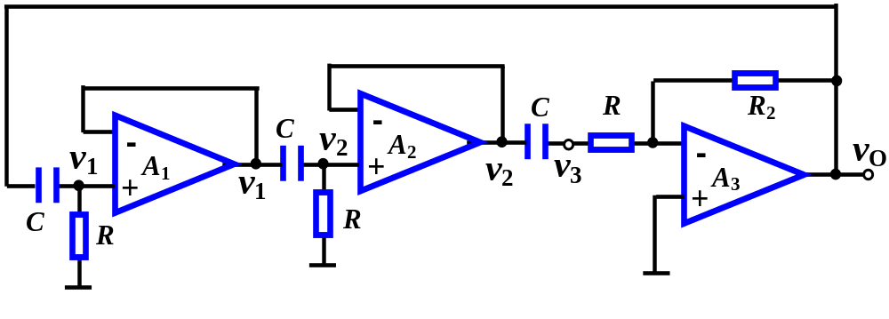
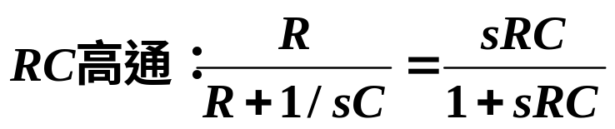
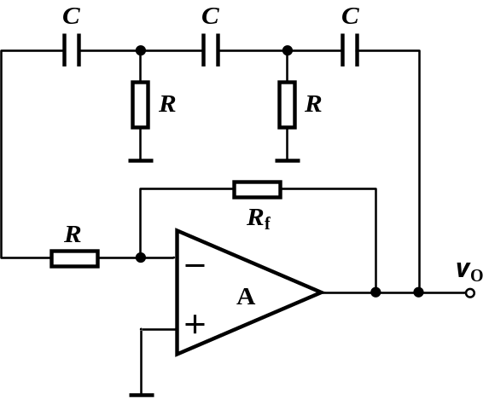
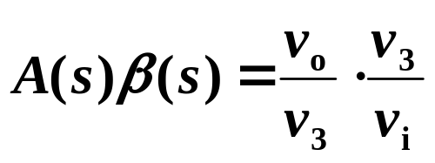
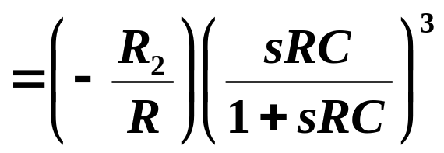
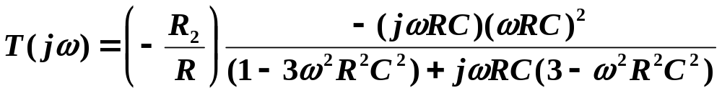
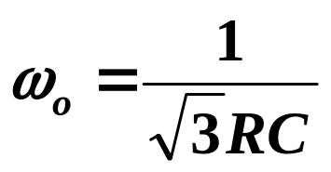
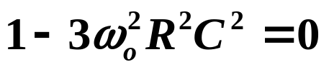
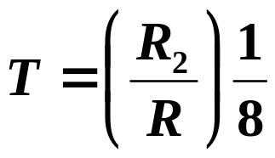
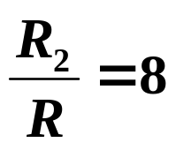
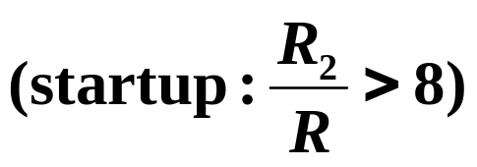
10.6节 5. RC移相式正弦波振荡电路
一般分析方法举例
A. Structure
v_{i}
❒
辨认电路，定性判断：
总相移 = 0° 相位平衡条件？
3个运放总相移=180°，
则3个RC电路需产生180°=3×60相移
电压跟随器
ϕ＝0
反相比例
ϕ＝180°
B. Operating
Loop gain
To satisfy T(jω)=1：
At this freq.
Notes:
satisfy [‘sætɪsfaɪ] vt. 满足；说服，使相信；使满意， to satisfy 满足 Structure ['strʌktʃɚ] n. 结构；构造； Operating v. 操作

Slide 7
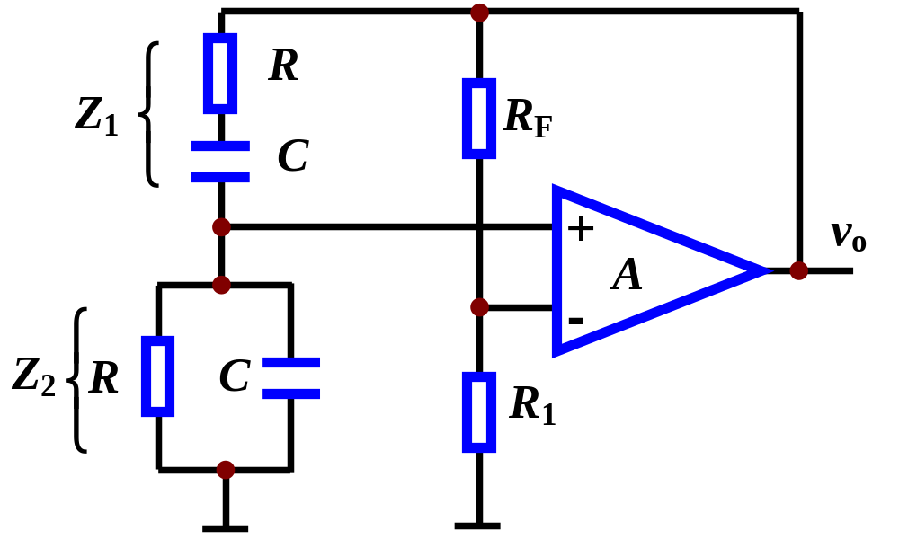


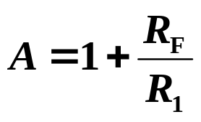

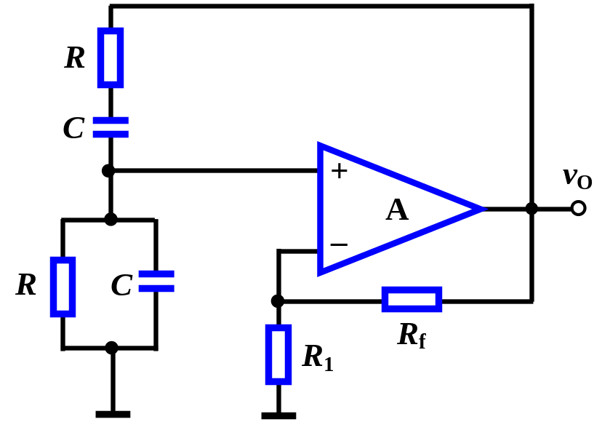


10.6 RC正弦波振荡电路
电路特征1: 没有输入信号
电路特征2: RC串并联网络
(+)
(+)
1. 电路组成(文氏电桥)
特点：电桥、双反馈(正反馈, 负反馈)
v_{t}
初步分析：
构成正反馈？
(+)
(+)
• 满足相位平衡条件？
(+)？
❒
(+)
• 满足振幅平衡条件？
电压串联
负反馈
(同相比例)
初步结论：
分析关键：
2. RC串并联选频网络的选频特性
3. 振荡电路工作原理
4. 稳幅措施

Slide 8
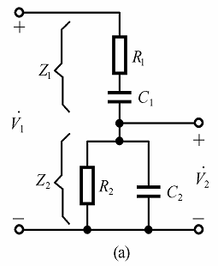



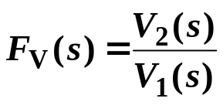
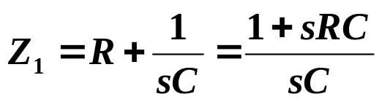
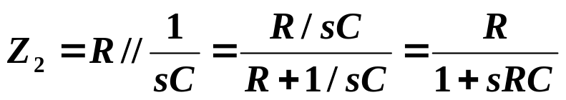
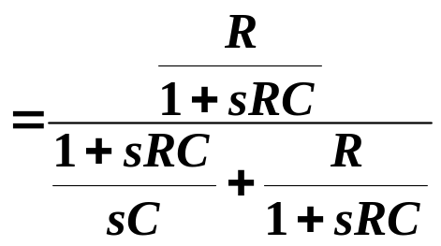
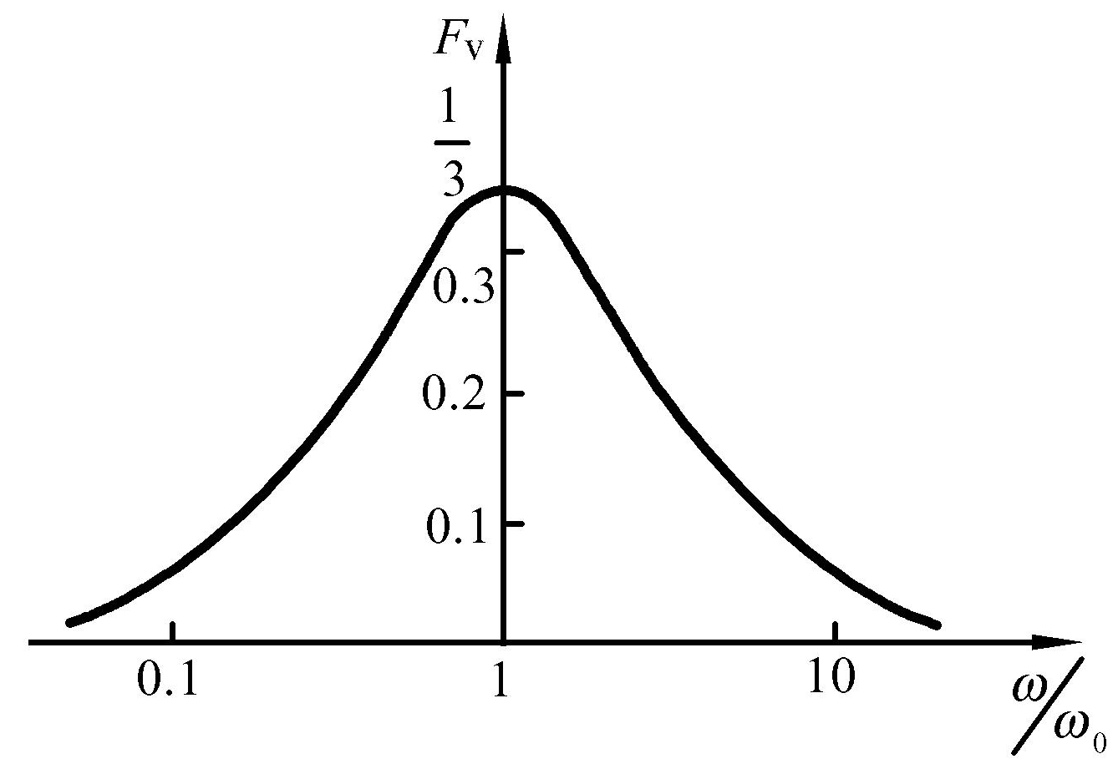
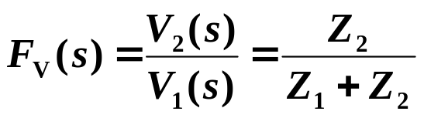
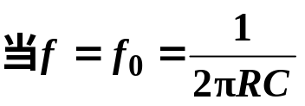
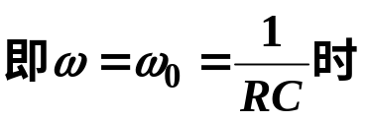
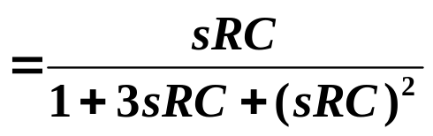
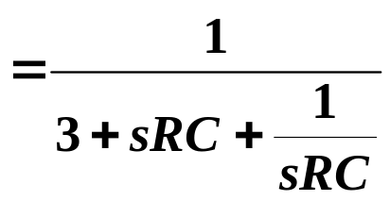
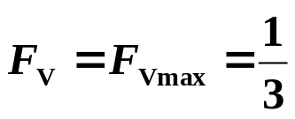
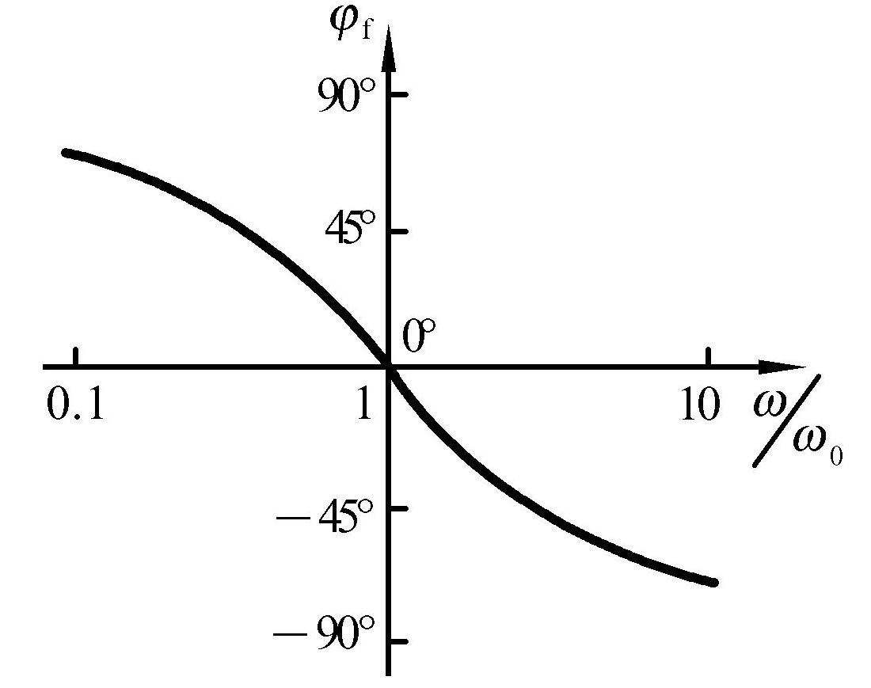

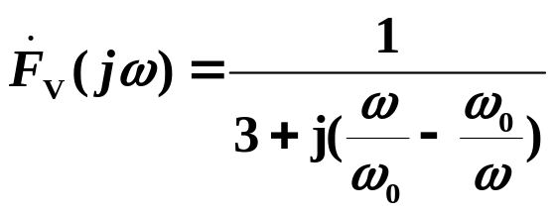
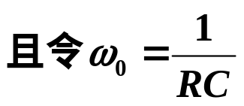
2. RC串并联选频网络的选频特性
10.6 RC正弦波振荡电路
一般选择：
即分析反馈系数的频率响应
结论: 具有选频特性
相移ϕ_{F} = 0°

Slide 9
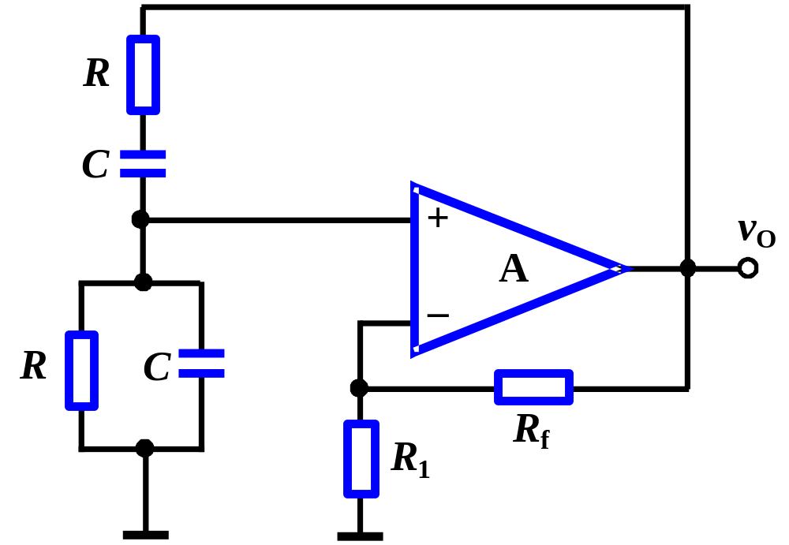

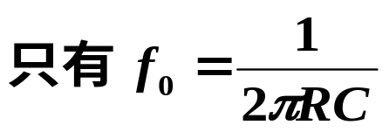



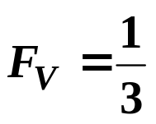
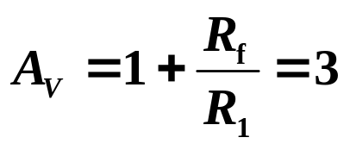



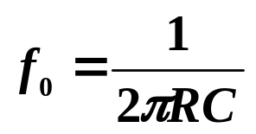
3. 振荡电路工作原理
10.6 RC正弦波振荡电路
只对f₀有ϕ＝0
构成正反馈
(+)
• 满足相位平衡条件？
(+)
(+)
❒
(+)
• 满足振幅平衡条件？
稳幅条件
此时因
所以
电路可以输出正弦波，频率为
（频率低于 1 MHz）

Slide 10
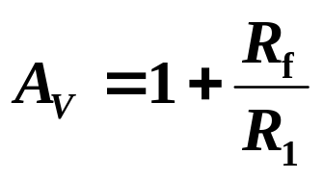
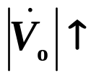



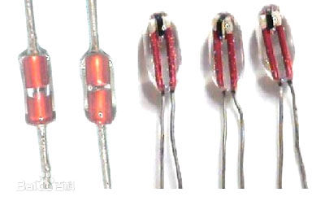






4. 稳幅措施
10.6 RC正弦波振荡电路
稳幅原理：
起振时：A_{V} > 3
稳幅
采用非线性元件
• 热敏电阻
• 场效应管
• 二极管
• 热敏电阻

Slide 11








• 二极管稳幅原理
10.6 RC正弦波振荡电路
习题10.6.8 习题10.6.4
4. 稳幅措施
电路特征1: 没有输入信号
设D开路，则
A_{V}F_{V} >1，有利于起振！
计算D导通条件（求开路电压）：
D才导通
② 试定性说明当R₂不慎短路时输出电压v_{O}的波形；
③ 试定性说明当R₂不慎断开时输出电压v_{O}的波形(并标明振幅)。
需要构成正反馈，使振荡更容易产生；
但当振幅达到要求时，又需要负反馈稳定振幅。

Slide 12






10.8 非正弦信号产生电路
开环
10.8.1 电压比较器
单门限电压比较器
迟滞比较器
集成电压比较器
正反馈
负反馈
2章 - 同相比例
8章 - 电压串联
10.8.2 方波产生电路
也没有输入
10.8.3 锯齿波产生电路
迟滞+RC积分
掌握单门限和迟滞电压比较器工作原理，会画电压传输特性
正确理解方波产生电路和锯齿波产生电路的工作原理

Slide 13



















单门限电压比较器
10.8.1 电压比较器
特点：开环，
工作原理：
运放工作在非线性状态下
逻辑‘1’
逻辑‘0’
输出电压处于线性区域(过渡)，
δ－灵敏度或比较误差(可忽略，即虚短)
常见电路
 门限电压V_{th} (Crossover voltage)
— 输出v_{O}翻转时对应的临界输入电压 (单门限)
Notes:
Crossover ['krɔsovɚ] Cross over n. 交叉；

Slide 14








10.8.1 电压比较器
单门限电压比较器
常见电路
同相比较器
同相过零比较器 (Zero-Crossing Detector)
反相比较器
反相过零比较器
分析任务及方法
求传输特性
 输出电平V_{OH} 、V_{OL}
 方向
—同相和反相
V_{om} (运放线性范围=V_{CC}-V_{CES} )
 门限电压V_{th} (Crossover voltage)
V_{om}= ± V_{CC} (忽略饱和压降)
—— 输出v_{O}翻转时对应的临界输入电压
V_{om}= ± V_{Z} ( 稳压电路)
当v_{P} ≈ v_{N} 时状态翻转，此瞬间可用虚短、虚断

Slide 15







分析举例1
设运放是理想的， 且V_{REF}= -1V,
V_{Z}= 5V，试求门限电压V_{th} ，画出传输特性
解:
画传输特性
v_{I}接到反相端 ⇨ 反相电压比较器
限流电阻
由稳压管限幅电路：V_{O}≈ ±V_{Z} = ±5V。
求门限电压V_{th}
利用虚短、虚断
+5V
1V
−5V

Slide 16
















分析举例2
画传输特性
习题10.8.1
解：
(1) A₁ , A₂开环→单门限比较器
(2) D₁ , D₂和三极管→或非门逻辑电路
则 D₁ ,D₂和三极管都截止→
窗口比较器
则 D₁ ,D₂有1个导通→三极管Je正偏(直流分析)
所以,三极管饱和 → v_{O} = 0V

Slide 17








比较器的应用
10.8.1 电压比较器
单门限电压比较器
已知电路和输入波形，画输出波形。
 基本应用
— 判断电压大小，
例如安全监控等
 获取周期T — 过零比较器
 波形整形
反相比较器
同相比较器

Slide 18






9.8.1 电压比较器
单门限电压比较器
应用问题
路灯自动控制
设计动作
单门限电压比较器虽然有电路简单、灵敏度高等特点，但其抗干扰能力差。
路灯亮
路灯灭
错误动作

Slide 19













迟滞比较器
10.8.1 电压比较器
单门限比较器的抗干扰能力差
特征：正反馈(单门限比较器＋正反馈)
显然在非线性状态，输出只有2种状态
工作原理：
v_{I}与v_{F}的关系为：
v_{I}最大（v_{I} > +6V）
→ v_{O} = -12V
v_{I}居中（-6V < v_{I} < +6V）
→ 保持原状态不变
v_{I}最小（v_{I} < -6V）
→ v_{O} = +12V
传输特性右移2V
Notes:
Inverting adj. 反相的

Slide 20








分析举例1
试求门限电压，画出传输特性和图c所示输入信号下的输出电压波形。
反相迟滞比较器
解：
（2）传输特性
（1）门限电压
（3）输出电压波形
转换电压=0V
抗干扰能力 = 回差电压=10V
如果起点在2个门限之间，则假定1个状态

Slide 21



10.8.1 电压比较器
反相迟滞比较器
通过上述分析，可得出如下结论：
(1) 电路结构：开环或正反馈
同相迟滞比较器
(2) 电压比较器中的运放工作在非线性区，其v_{O}只有高电平V_{OH}和低电平V_{OL}两种情况。
(4)电压传输特性的关键要素
输出电压的V_{OH}和V_{OL}
门限电压
输出电压的跳变方向
单门限电压比较器
•令v_{P} ≈ v_{N}所求出的v_{I} 就是门限电压
• v_{I} 等于门限电压时V_{O}发生跳变
•跳变方向取决于是同相输入还是反相输入方式
<number>/62
Notes:
Additional adj. 附加的，额外的 Noninverting adj. 同相的

Slide 22



Slide 23

概述
10.8 非正弦信号产生电路
10.8.2 方波产生电路
10.8.3 锯齿波产生电路
1. 信号产生电路的特点 —— 无输入、闭环
2. 常见的非正弦波
正弦波
矩形波
三角波
锯齿波
比较
积分
微分
尖顶波
阶梯波
3. 波形的变换
矩形波是基础波形，可通过波形变换得到其它波形。

Slide 24




10.8.2 方波产生电路
10.8 非正弦信号产生电路
• 迟滞比较器——开关电路
方波输出只有高电平和低电平，称为两种状态；因而必须采用电压比较器。
反馈
1. 电路组成 (没有输入)
• 反馈：
信号产生电路没有输入，为形成振荡必须引入反馈。
• RC积分电路——延迟环节
决定振荡频率。利用C的充放电实现电压跳变的滞后，使得两个状态均维持一定的时间。
RC低通
积分环节
分析方法：
断开环路某一点，加入测试信号。
突破点：比较器输出端只有两个暂态。设输出为某一暂态，看是否能自动翻转为另一暂态，并能再回到原暂态。
反相迟滞比较器

Slide 25


10.8.2 方波产生电路
2. 工作原理
设v_{O} = +V_{Z} （因输出只有两种状态）
v_{C} = 0 （电容初值）
v_{F} = +FV_{Z}
当v_{C} > v_{F}时
v_{O} ↓
v_{O} = +V_{Z}
R→C充电
v_{C} ↑
周而复始，形成振荡
v_{C} ↓
R→C反向充电
v_{O} = −V_{Z}
v_{O} ↑
当v_{C} < v_{F}时
v_{F} = -FV_{Z}

Slide 26

















3. 波形
10.8.2 方波产生电路
4. 计算周期
问题：能否调整占空比，产生矩形波？

Slide 27

5. 占空比可变的矩形波产生电路
10.8.2 方波产生电路
问题：能否同时产生方波和三角波？
end

Slide 28






10.8.3 锯齿波产生电路
10.8 非正弦信号产生电路
1.方波三角波产生电路
用积分运算电路可将方波变为三角波
分析方法：比较器输出只有两个暂态。设输出为某一暂态，看是否能自动翻转为另一暂态，并能再回到原暂态。
RC积分
反相迟滞比较器
反相积分电路
不能振荡！应更换为
同相迟滞比较器

Slide 29




10.8.3 锯齿波产生电路
1. 方波三角波产生电路
反相迟滞比较器
不能振荡！
反相积分电路
可以振荡！
反相积分电路
习题10.8.9
同相迟滞比较器

Slide 30





习题10.8.9
画出v_{O1}、v_{O2}的波形。求振荡频率；
反相积分电路
同相迟滞比较器
习题38、39

Slide 31





习题10.8.9
求振荡频率；画出v_{O1}、v_{O}的波形。
v_{O2}
t
0
v_{O1}
t
0
如何调整三角波的幅值和频率？

Slide 32



2. 锯齿波发生电路
10.8 非正弦信号产生电路
10.8.3 锯齿波产生电路

Slide 33
10 信号处理与信号产生电路
基本要求 (6学时)
→4h
掌握产生正弦波振荡的相位平衡条件、幅值平衡条件
掌握RC串并联桥式正弦波振荡电路的工作原理、起振条件、稳幅原理，以及振荡频率的计算
10.5 正弦波振荡电路的振荡条件
10.6 RC正弦波振荡电路
(1h)
10.7 LC正弦波振荡电路
(3h)
10.8 非正弦信号产生电路
10.8.1 电压比较器
掌握单门限和迟滞电压比较器工作原理，会画电压传输特性
单门限电压比较器
迟滞比较器
集成电压比较器
10.8.2 方波产生电路
正确理解方波产生电路和锯齿波产生电路的工作原理 (掌握)
10.8.3 锯齿波产生电路
10.1 滤波电路的基本概念与分类
掌握低通、高通、带通和带阻有源滤波电路的幅频响应特点
了解一阶、二阶滤波电路的频率特性(频率响应分析)
10.2 一阶有源滤波电路
10.3 高阶有源滤波电路
*10.4 开关电容滤波器

Slide 34
0.2 课程内容与学时安排(康第6版) 56学时
0 课程介绍
模电要学什么？
计算机学院48h
调整:45学时+3h机动
信息1:重点章
0 课程简介 (0h→1h)
说明1：机动3学时是预防节假日放假。
1 绪论 (2h→2h)
说明2：为配合课程“数字逻辑”，大家辛苦一下，提前看4.1节MOS管和4.2节。

2 运算放大器 (3h→3h)
3 二极管及其基本电路 (5h→4h)

4 MOS及其放大电路 (10h→8h)
6 频率响应 (4h→4h)
7 模拟集成电路 (7h)
→6h，删7.1节
5 BJT及其放大电路 (5h→4h)

2 运算放大器 (+2h, 综合,习题课)

8 反馈放大电路 (7h→7h)

10 信号处理与信号产生电路 (6h)
→4h，删10.1~10.3节
9 功率放大电路 (3h)
信息2
核心内容
(关键词)
删
1个电路
放大电路
11 直流稳压电源 (4h)
删
集成运放
2个器件
BJT
三极管
FET
Notes:
2020/2/16: 此页为48学时各章课件首页。右边留白——各章的关键

